Slide 1
YC Tech Academy 6조 팀프로젝트
메인
여행 일정 도우미
지 도
검 색
여행 일정표
날짜/여행지명/설명/상태/비고/작성자/작성날짜
수정
장소에 대한 설명

Slide 2
YC Tech Academy 6조 팀프로젝트
수정화면
여행 일정 도우미
여행 일정표
날짜/여행지명/설명/상태/비고/작성자/작성날짜
삭제

Slide 3
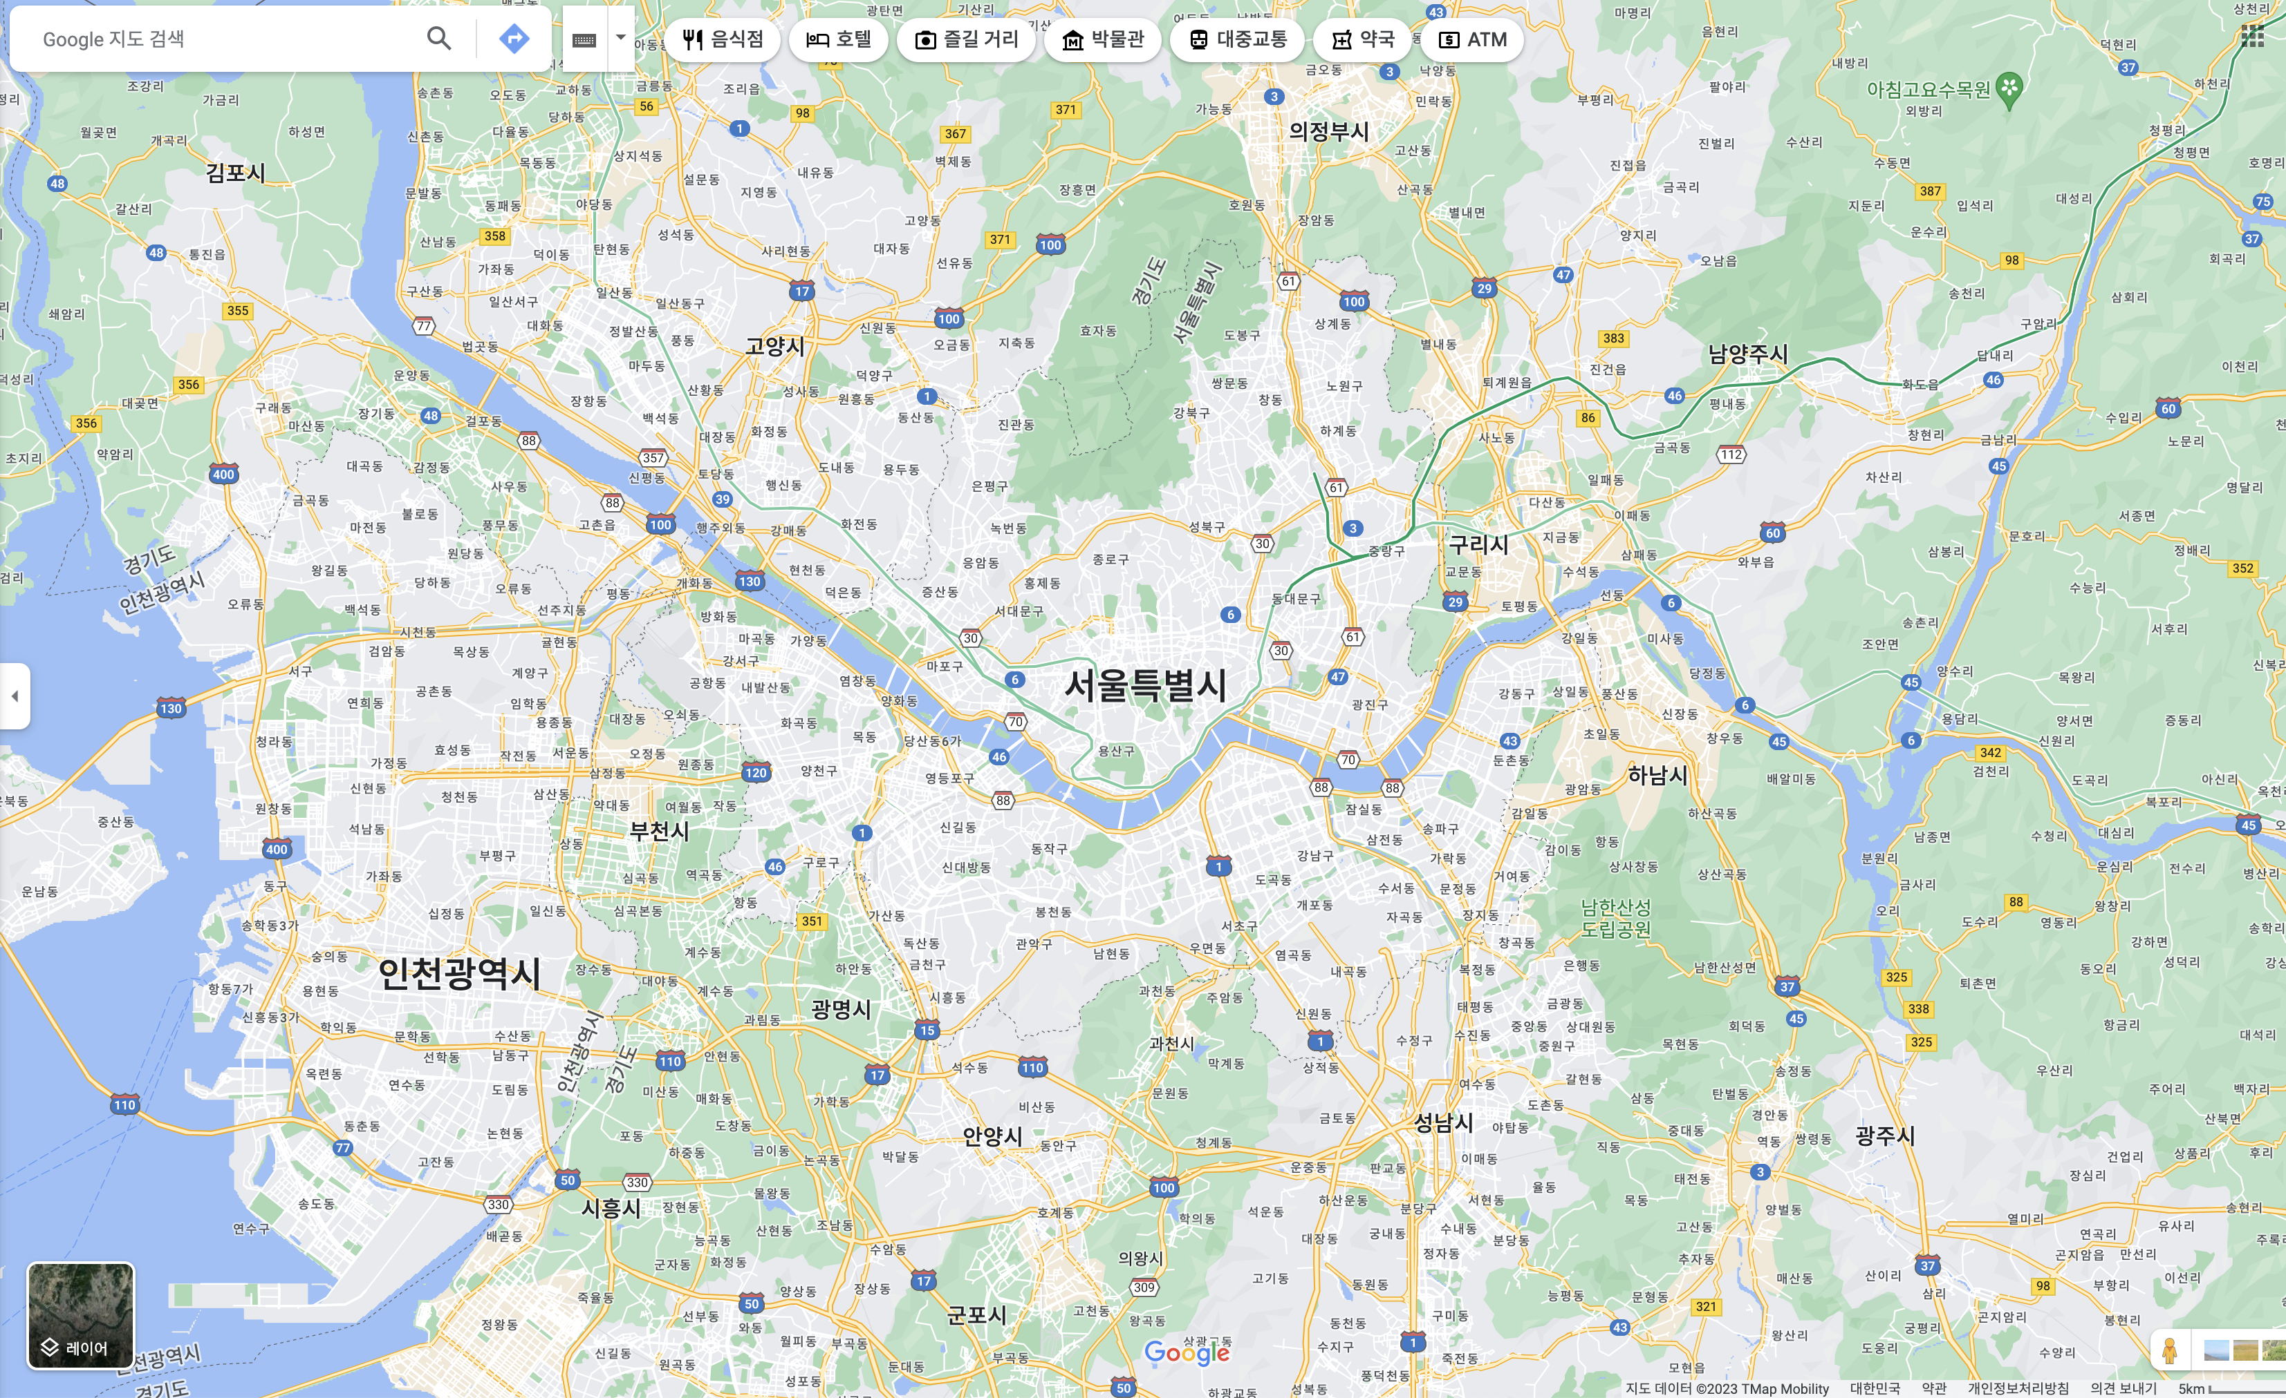
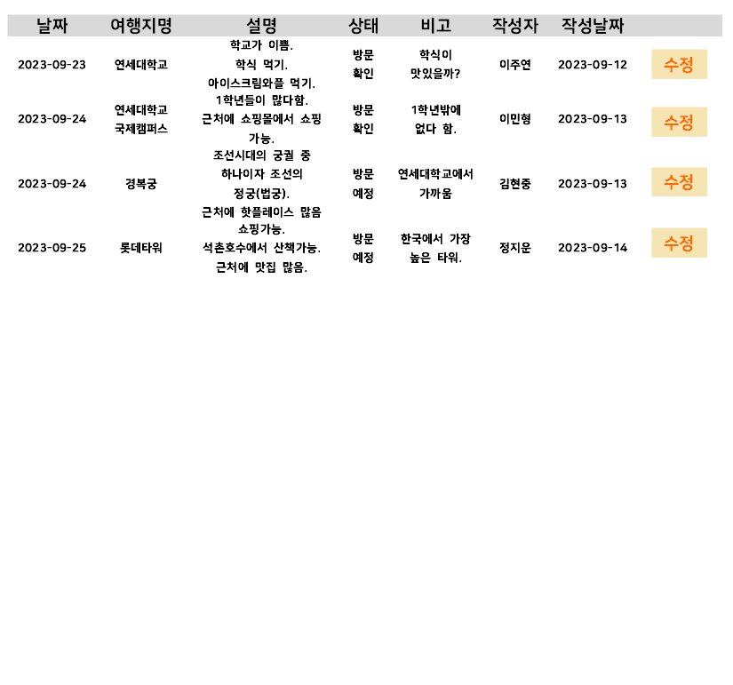
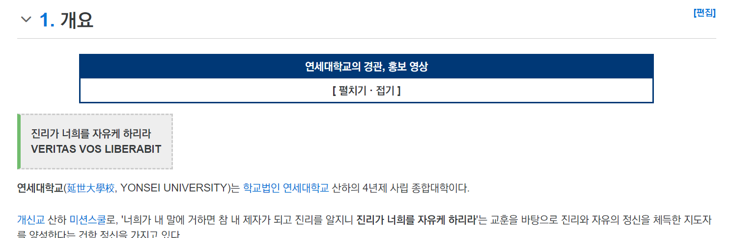
YC Tech Academy 6조 팀프로젝트
메인 예시
지 도
여행지명
상태
검색
여행 일정 도우미
날짜/여행지명/설명/상태/비고/작성자/작성날짜
수정
장소에 대한 설명

Slide 4
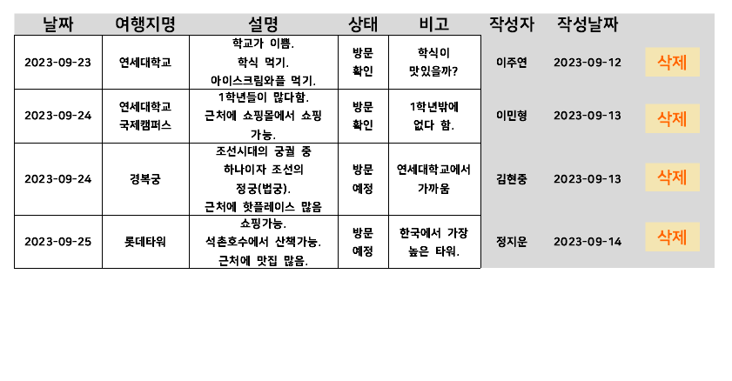
YC Tech Academy 6조 팀프로젝트
수정화면 예시
여행 일정 도우미
날짜/여행지명/설명/상태/비고/작성자/작성날짜

